Slide 1
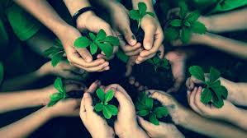
স্বাগতম

Slide 2
পরিচিতি
উত্তম কুমার চক্রবর্তী
সহকারী সিঃশিঃহোমনা কফিল উদ্দিন পাইলট
বালিকা উচ্চ বিদ্যালয়
আইডি-২১
হোমনা-কুমিল্লা
Notes:
উত্তম কুমার চক্রবর্তী শহকারী শিক্ষক

Slide 3
বিষয় পরিচিতি
বিষয়- বিজ্ঞান
শ্রেণি- নবম/দশম
অধ্যায়-অষ্টম
আমাদের সম্পদ
তারিখঃ-১৬।০৫।২০২১
Notes:
উত্তম কুমার চক্রবর্তী শহকারী শিক্ষক

Slide 4
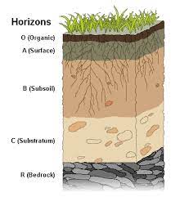
কিছু চিত্র ভালোকরে দেখ।
Notes:
উত্তম কুমার চক্রবর্তী শহকারী শিক্ষক

Slide 5
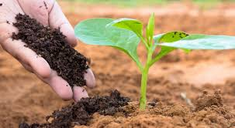
Notes:
উত্তম কুমার চক্রবর্তী শহকারী শিক্ষক

Slide 6
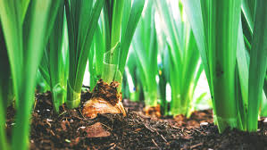

Slide 7
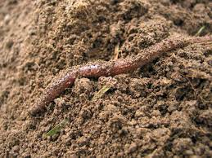

Slide 8
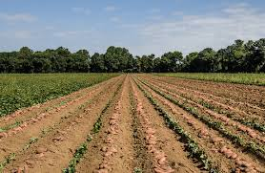

Slide 9
আজকের পাঠ শিরোনাম
মাটি

Slide 10
শিখন ফল
মাটি কী তা বলতে পারবে ।
মাটির উপাদান গুলি জানতে পারবে।
মাটির খনিজ ও জৈব পদার্থ গুলির নাম বলতে পারবে ।
মাটিতে বিদ্যমান বিভিন্ন উপাদানের শতকরা পরিমাণ জানতে পারবে।

Slide 12
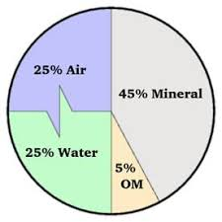
মাটির গঠন
বায়বীয় পদার্থ
অজৈব বা খনিজ পদার্থ
পানি
জৈব পদার্থ

Slide 13
নিচের সমীকরণটি লক্ষ্য করি
জৈব পদার্থ
অজৈব পদার্থ
মাটি

Slide 14
মাটির বিভিন্ন স্তর

Slide 15
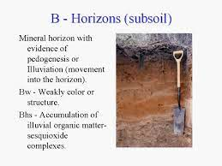
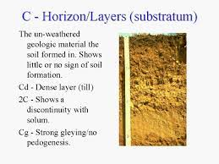
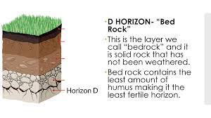
মিটির হরাইজোনের প্রকার ভেদ

Slide 16
মাটিকে পরিক্ষা করে দেখা যায় যে মাটি ৪টি সমান্তরাল স্তরে বিভক্ত।
১।হরাইজোন A বা টপ সয়েল।
২। হরাইজোন B দ্বিতীয় স্তর।
৩। হরাইজোন C ।
৪। হরাইজন D শিলা স্তর।

Slide 17
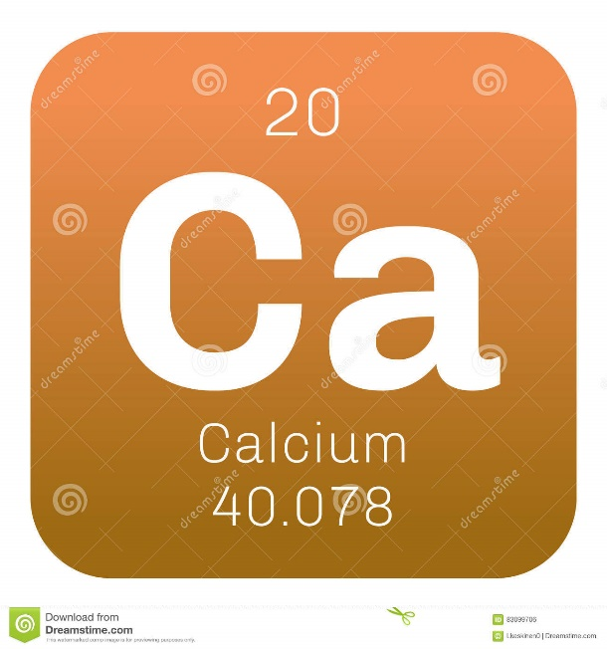
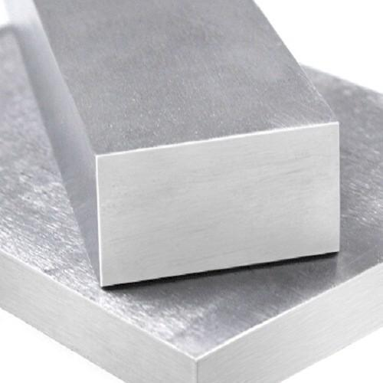
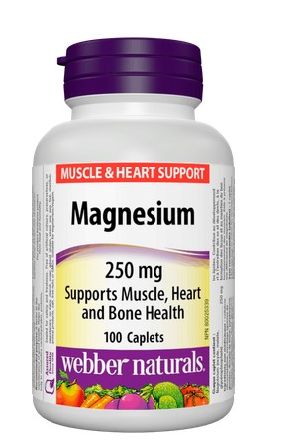
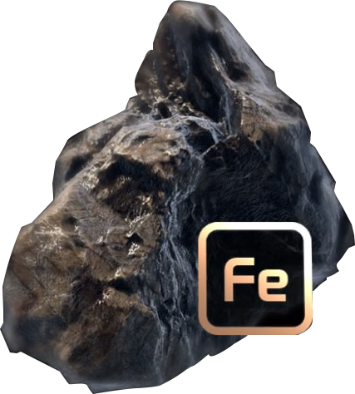
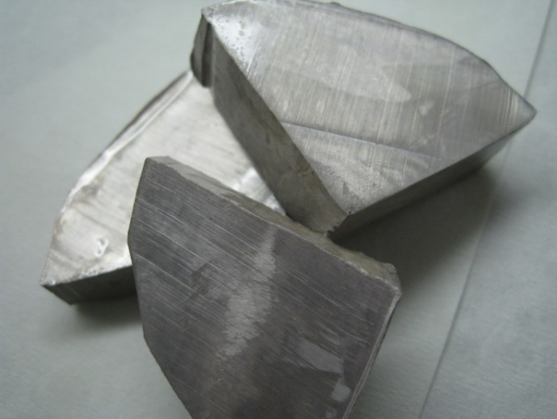
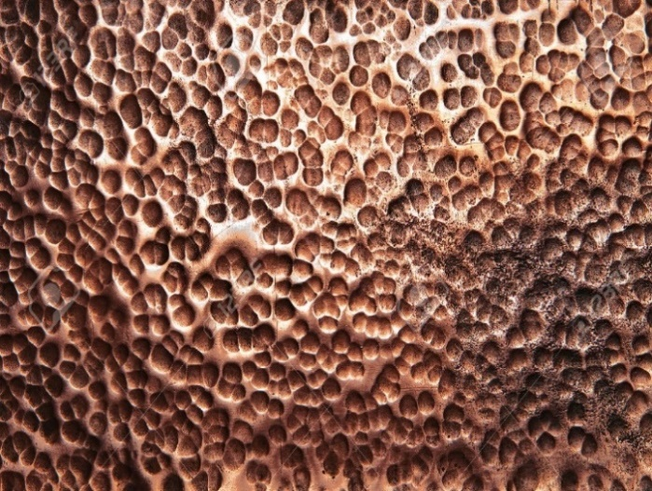
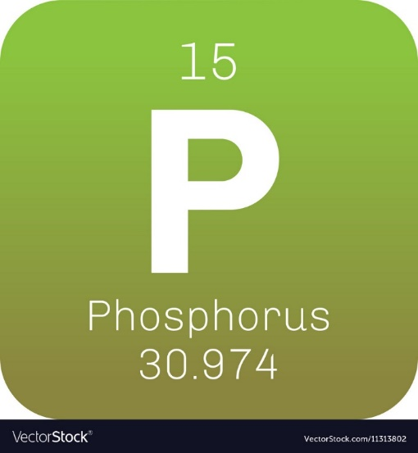
মাটিতে বিদ্যমান প্রধান প্রধান খনিজ পদার্থ গুলো
Al (অ্যালুমিনিয়াম)
Na
(সোডিয়াম)
Cu
(কপার)

Slide 18
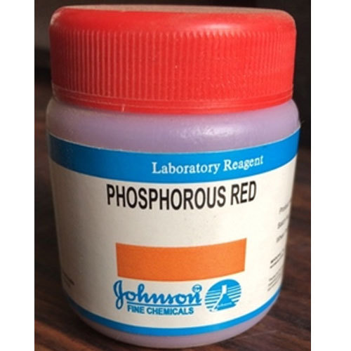
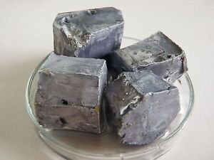
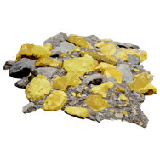
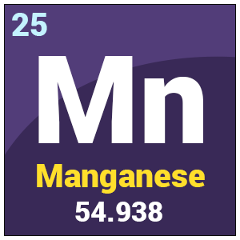
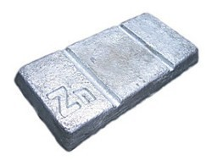
S
(সালফার)
K
(পটাশিয়াম)
B
বোরন
B
বোরন

Slide 19
হিউমাস

Slide 20
দলীয় কাজ
মাটিতে বিদ্যমান প্রধান খনিজ পদার্থ বা অজৈব পদার্থ গুলো লিখে দেখাও ।

Slide 21
মূল্যায়ন
১। মাটিতে অজৈব বা খনিজ পদার্থ কত% ।
ক) ২৫% খ) ৫০% গ) ৪৫% ঘ) ৫% ।
২। মাটিকে কয়টি সমান ভাগে ভাগ করা যায় ।
ক) ৪টি খ) ৫টি গ) ৬টি ঘ)৩টি।
৩। মাটিতে কত % জৈব পদার্থ ।
ক) ৮% খ) ৪% গ) ৫% গ) ৮% ।

Slide 22
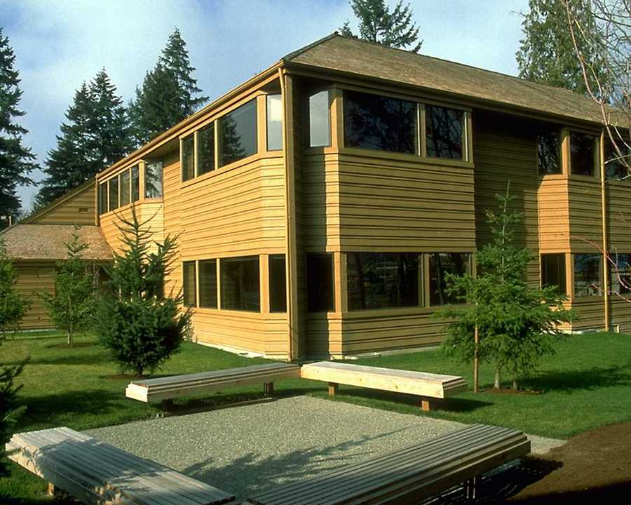
বাড়ীর কাজ
মাটিতে বিদ্যমান জৈব পদার্থ হিউমাসের প্রয়জনিয়তা বিশ্লেষন কর ।

Slide 23
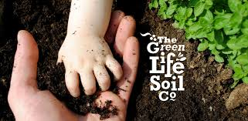
আবার দেখা হবে ধন্যবাদ

